Slide 1

Trastornos neuropsiquiátricos en el paciente con vih
Irene Portilla Tamarit
Grupo de Investigación en Enfermedades Infecciosas
ISABIAL
Hospital General Universitario de Alicante
Departamento Psicología de la Salud. Universidad de Alicante

Slide 2
Trastornos neuropsiquiátricos asociados al VIH
Deterioro neurocognitivo asociado al VIH
Neurotoxicidad por fármacos antirretrovirales
Trastornos mentales y trastornos de la personalidad
Notes:
En los años 80, al principio de la pandemia del VIH/SIDA era muy frecuente la enfermedad neurológica en los pacientes con sida.
Con posterioridad y en la época del tratamiento antirreroviral de gran eficacia prevalece el deterioro neurocognitivo asociados al VIH también como HAND por sus siglas en inglés, la neurotoxicidad producida por algunos fármacos antirretrovirales, y los propios trastornos mentales y trastornos de la personalidad que padecen algunas personas por VIH.

Slide 3
Trastornos neuropsiquiátricos asociados al VIH
Deterioro neurocognitivo asociado al VIH
Neurotoxicidad por fármacos antirretrovirales
Trastornos mentales y trastornos de la personalidad
Notes:
Como Psicóloga me han interesado analizar la prevalencia de trastornos neuropsiquiátricos en esta población y su relación con la adherencia al tratamiento.
Los resultados de estos estudios se los voy a presentar brevemente en estas jornadas

Slide 4
Elevada clínica psiquiátrica y de SNC en población VIH en relación con población general
Notes:
Diferentes autores han señalado que la prevalencia de síntomas neuropsiquiátricos son más prevalentes en población con VIH comparados con la población general, por ejemplo ……

Slide 5
Relación entre los trastornos mentales y la adherencia al TAR
DiMatteo (2000): los pacientes con depresión tienen una probabilidad tres veces mayor de presentar una mala adherencia al TAR. DiMatteo et al. JAMA 2000
Sherr (2011): los trastornos de ansiedad se relacionan con menor adherencia al TAR. Sherr et al. Psychol Health Med 2011
Latkin (2007): el consumo de tóxicos disminuye la adherencia al TAR. Además, el consumo de sustancias se relaciona con mantener relaciones sexuales de riesgo. Latkin et al. AJPM 2007

Slide 6
OBJETIVOS
Analizar la presencia de trastornos de personalidad y síndromes clínicos en pacientes con infección por VIH con mal control de la infección.
Comparar la presencia de trastornos de personalidad y síndromes clínicos de pacientes con infección por VIH con mal control de la infección frente a los que tienen buen control.
I. Portilla, SEISIDA 2017

Slide 7
MÉTODO
DISEÑO
Estudio observacional transversal
CRITERIOS DE INCLUSIÓN
Pacientes con infección VIH
Edad ≥ 18 años
Firma del consentimiento informado
Mal control de la infección definido por alguna de la siguientes situaciones:
    fracaso virológico (2 CV-VIH > 50 cop/mL consecutivas)
    escasa frecuentación a las visitas (≥ 2 visitas perdidas a la Unidad en el último año)
    toma irregular del TAR (≥10 olvidos del TAR en el último mes)
    abandono de TAR (abandono del TAR más de una semana seguida)

Slide 8
MÉTODO
SELECCIÓN DE PACIENTES
¿Dónde? Hospital de Día de la UEI del HGUA
¿Cuándo? Durante los meses de septiembre de 2015 y febrero de 2016
¿A quién? Pacientes que acudían a la Unidad y cumplían criterios del estudio
¿Cómo?
Se le ofreció a 36 pacientes
Paciente acude a consulta.
Se explica el estudio.
Estudio voluntario, confidencial y anónimo. Serían informados de los resultados
¿Cumple los criterios?
¿Quiere participar?
SÍ
SÍ
Pase del MCMI-III
Revisión de HC
Participaron 20 pacientes
Firma el CI
Rellenaron el Cuestionario 20 pacientes
Firmaron el CI 26 pacientes

Slide 9
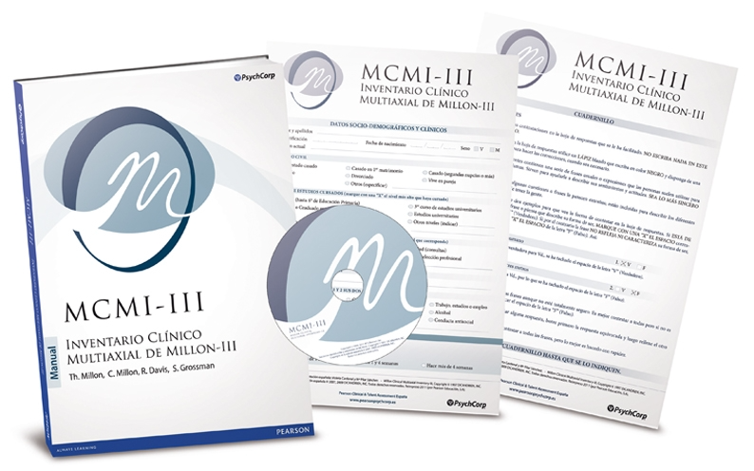
MÉTODO
PROCEDIMIENTO
Inventario Clínico Multiaxial de Millon [MCMI-III] (Millon, Davis y Millon, 1997):
Patrones de personalidad:
Características muy marcadas y generalizadas de funcionamiento, que perpetúan y agravan las dificultades cotidianas.
Score: > 75 trastornos de personalidad

Slide 10
MÉTODO
PROCEDIMIENTO
Síndromes Clínicos:
Estados relativamente claros o transitorios, que aumentan o disminuyen con el tiempo en función del impacto de situaciones estresantes. Son de tipo reactivo.
Score: > 75 síndromes clínicos
Variables sociodemográficas y clínicas
asociadas al VIH

Slide 11
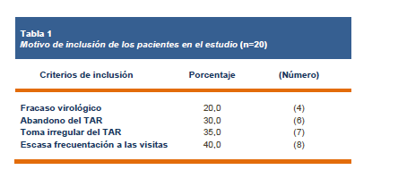
RESULTADOS

Slide 12
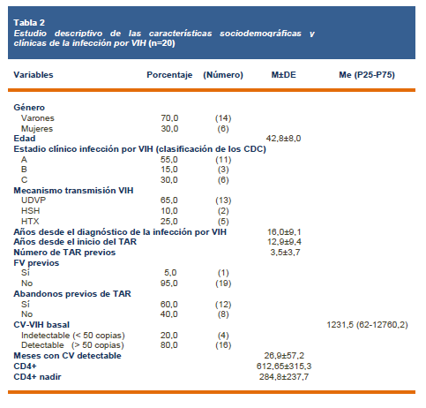
Paciente con infección por VIH con mal control de la infección
I. Portilla, SEISIDA 2017

Slide 13
Trastornos de personalidad en pacientes con infección por VIH con mal control de la infección
OBJETIVO 1
El 56% de los pacientes tenía al menos un trastorno de personalidad

Slide 14
Síndromes clínicos en pacientes con infección por VIH con mal control de la infección
OBJETIVO 1
El 90% de los pacientes tenía al menos un síndrome clínico

Slide 15
OBJETIVO 2
Comparar la presencia de trastornos de personalidad y síndromes clínicos de pacientes con infección por VIH con mal control de la infección frente a los que tienen buen control.

Slide 16
PACIENTES CON BUEN CONTROL DE LA INFECCIÓN
Criterios de Inclusión:
- Adultos ≥ 18 años con infección por VIH
- CVP-VIH <50 copias/ml ARN viral durante el último año
Criterios de Exclusión:
- Mala adhesión al TAR (toma autoreferida de < 95% de las dosis previstas en los últimos 15 días)
- Consumo de sustancias: etilismo >30 gr/día o consumo de drogas duras activo

Slide 17
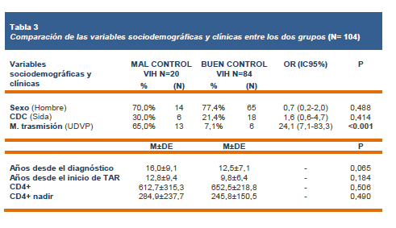
Comparación pacientes con mal control de la infección frente a pacientes con buen control

Slide 18
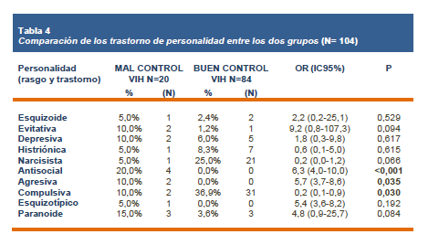
Trastornos de personalidad en pacientes con VIH con mal control de la infección

Slide 19
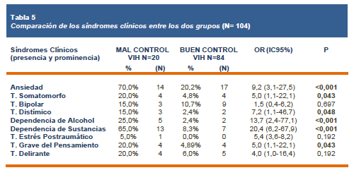
Síndromes clínicos en pacientes con VIH con mal control de la infección

Slide 20
Trastornos de personalidad y síndromes clínicos en pacientes con infección por VIH con mal control de la infección
MAL CONTROL
BUEN CONTROL
Trastornos de personalidad más prevalentes:
Narcisista (25%)
Compulsiva (36.9%)
Síndromes clínicos más prevalentes:
Ansiedad (20.2%)
Bipolar (10.7%)
Dependencia de sustancias (8,3%)
Trastorno grave del pensamiento (4,8%)
Trastornos de personalidad más prevalentes:
T. Antisocial (20%)
T. agresivo (10%)
T. Paranoide (15%)
Evitativa (10%)
Depresiva (10%)
Síndromes clínicos más prevalentes:
Ansiedad (70%)
Bipolar (15%)
Trastorno distímico (15%)
Dependencia de alcohol y sustancias (65%)
Trastorno grave del pensamiento (20%)
T Delirante (20%)

Slide 21
Conclusiones
La prevalencia tanto de trastornos de personalidad como de síndromes clínicos es muy elevada en los pacientes que presentan mal control de la infección.
La prevalencia de trastornos de la personalidad y síndromes clínicos es muy superior a la que presentan aquellos con buen control de la infección, con diferencias estadísticamente significativas

Slide 22
Conclusiones
Debemos prestar asistencia psicológica a las personas con infección por VIH que presentan algunos de los siguientes trastornos:
    Trastorno de Personalidad Antisocial
    Trastorno de Personalidad Paranoide
    Ansiedad
    Dependencia de Sustancias
De esta manera podremos prevenir la falta de adherencia al tratamiento y a las visitas

